Slide 1
Тема урока: Терминология и символика, используемая в генетике.
Урок разработала:
учитель старших классов ГБОУ СОШ №629 г.Москвы
Агапова Ульяна Вячеславовна

Slide 2
Цель: ознакомить учащихся с основными терминами и символами, используемыми в генетике.
Задачи: 1. дать первое представление о терминологии и символике, используемой в генетике
2. сформировать знания об основных понятиях используемых в генетике;
3. начать формировать умения использовать символику для написания схем и для последующего решения генетических задач;
4. познакомить учащихся с исторической оценкой развитья генетики – как науки;
5. продолжить формирование навыков работы с текстом.

Slide 3
План.
1. Генетика – как наука.
2. Открытие законов наследования.
3. Развитие представлений о гене.
4. Терминология, используемая в генетике.
5. Символика, используемая в генетике.

Slide 4
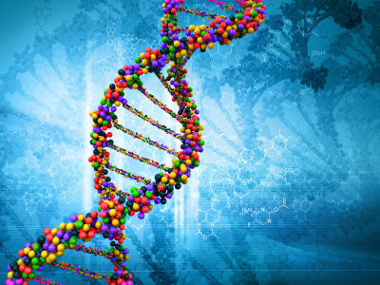
Генетика — наука, изучающая закономерности и материальные основы наследственности и изменчивости организмов, а также механизмы эволюции живого.
Дети похожи на своих родителей и хотя это сходство далеко не абсолютно, оно тем не менее явно свидетельствует о существовании биологической наследственности. Люди давно поняли, что половой акт и у человека и у животных связан с размножением. Следовательно, естественно было предположить, что семя самцов служит носителем наследственности, однако, как именно это происходит оставалось не ясно.

Slide 5
Многие века господствовала теория пангенеза, согласно которой, семя образуется во всех частях тела, а затем, по кровеносным сосудам попадает через семенники в половые органы. Сходство между родителями и потомками объяснялось тем, что семя, образуясь в различных частях тела, отражает характерные особенности каждой из них.

Slide 6
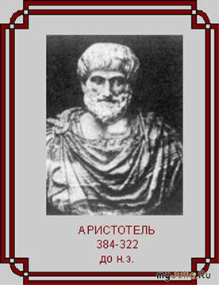
Генетика – как наука
Теория пангенеза была известна уже Аристотелю
(384-322 г.до н.э.) и другим греческим философам и преобладала еще в XIX веке.

Slide 7
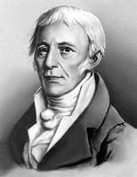
Жан Батист де Ламарк (1744-1829г.) считал пангенез основным механизмом эволюционных изменений. По Ламарку, эволюция была накоплением в чреде многих поколений благоприобретенных признаков: упражнение или неупражнение органов, по его мнению, приводят к таким изменениям в организме, которые могут передаваться потомству.

Slide 8
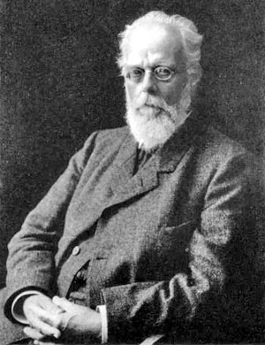
Август Вейсман (1834-1914 г.) сделал первый серьезный вызов теории пангенеза. Он противопоставил ей теорию зародышевой плазмы. Вейсман провел различия между зародышевой плазмой, включающей половые клетки, из которых они образуются, и соматоплазмой, к которой отнес клетки остальной части организма. По Вейсману, зародышевая плазма остается неизменной, передаваясь при размножении из поколения в поколение, тогда как соматоплазма преходяща и создается зародышевой плазмой лишь для того, чтобы защитить себя от повреждений и способствовать размножению. Эта точка зрения полностью противоречит теории пангенеза.

Slide 9
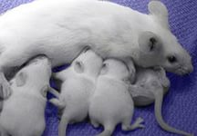
Опыт Вейсмана в подтверждении его теории: на протяжении многих поколений он отрезал хвосты мышам и заметил, что длина хвостов остается неизменной.
Вывод: наследственные признаки хвоста определяются не частицами их образующими, а формируются благодаря клеткам зародышевой плазмы, которая при отрезании хвостов остается неизменной.
Итак, Август Вейсман. Наследственные признаки формируются благодаря клеткам зародышевой плазмы.

Slide 10
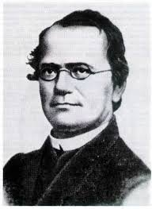
Первый этап развития генетики:
открытие (1865 г.) дискретности (делимости) наследственных факторов и разработка правил скрещивания организмов и учета признаков у их потомства.
Грегор Мендель (1822 – 1884)

Slide 11
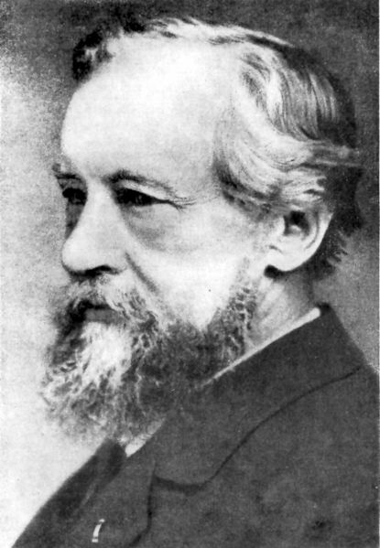
В 1901 —1903 гг. де Фриз выдвинул мутационную теорию изменчивости, которая сыграла большую роль в дальнейшем развитии генетики.
Хуго де Фриз (1848—1935)

Slide 12
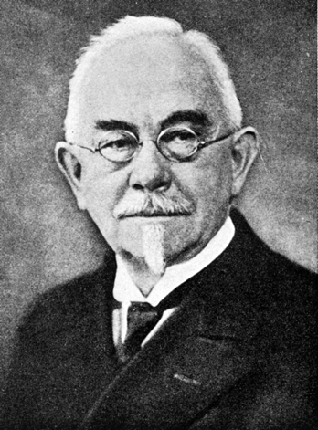
Вильгельм Иогансен сформулировал понятие “популяция” предложил называть менделевские “наследственные факторы” словом ген, дал определения понятий “генотип” и “фенотип”.
Вильгельм Иогансен (1857 – 1927)

Slide 13
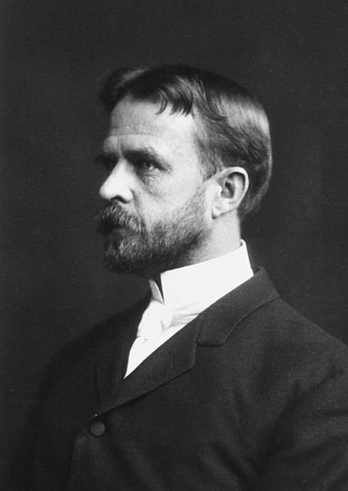
Второй этап характеризуется переходом к изучению явлений наследственности на клеточном уровне.
Т. Морганом установлено, что гены расположены в хромосомах в линейном порядке, образуя сцепления. Морган установил закономерности наследования признаков, сцепленных с полом.
Томас Морган (1866 – 1945)

Slide 14
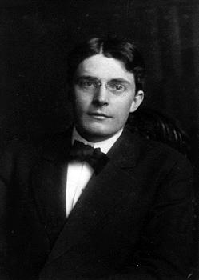
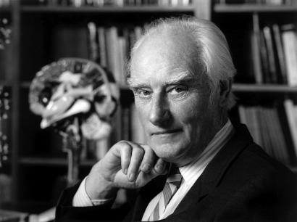
Третий этап:
В 1953 г. Ф. Крик и Дж. Уотсон, опираясь на результаты опытов генетиков и биохимиков и на данные рентгеноструктурного анализа, создали структурную модель ДНК в форме двойной спирали.

Slide 15
Развитие представлений о гене.
Переоткрытие законов Менделя вызвало стремительное развитие науки о наследственности и изменчивости организмов – генетики. Элементарные единицы наследственности стали называть генами. Было доказано, что гены расположены в хромосомах. Но молекулярная структура генов еще долгое время оставалась неизвестной.
Открытие химической структуры ДНК позволило понять молекулярные основы наследственности и механизмы действия генов и их передачи – в форме молекул ДНК из поколения в поколение.
На протяжении последних лет генетики разработали методы, которые позволили им в лабораторных условиях воссоздать последовательные этапы эволюции организмов.
Новое знание и возможности использовать его для достижения новых целей имеют глубокие последствия для всей биологии.
Термин генетика предложил Бэтсон в 1906 году.

Slide 16
Терминология, используемая в генетике.
Генетика – наука о законах наследственности и изменчивости
Ген – участок молекулы ДНК.
Генотип – совокупность генов в организме.
Фенотип – совокупность всех признаков организма.
Геном – совокупность генов, для гаплоидного набора хромосом.
Гамета – половая клетка.
Гаплоидность – организм, или клетка с одинарным набором хромосом.
Диплоидность – организм, или клетка с двойным набором хромосом.
Гетерозиготность – организм, или клетка несут различные аллели.
Гомозиготность – организм, или клетка несут одинаковые аллели.
Гибридность – (от латыни помесь) процесс образования помесей.
Дигибридность – объединение генетического материала по двум признакам.
Полигибридность – объединение генетического материала по двум и более признакам.
Моногибридность – организм, или клетка с одинарным набором хромосом.
Аллель – парные гены, отвечающие за развитие одного и того же признака.
Изменчивость – свойство живых организмов приобретать новые признаки.
Доминирование – преобладающий признак наследования.
Рецессивность – подавляемый наследственный генофонд.
Комплементарность – или дополнительно действующий ген.
Наследственность – свойство живых организмов обеспечивать преемственность между поколениями.
Признак – свойство особей.
Скрещивание – объединение генетического материала разных клеток в одной клетки.

Slide 17
Символика, используемая в генетике.
(зеркала Венеры) – женский пол
(щит и копье Марса) – мужской пол.
Р (лат. parento) – родительские особи
G (Г) (гр. Gamete) – гаметы
F (filii) - дети, (F1, F2, и т.д. – поколения)
В схемах на первом месте принято обозначать генотип женского пола.
А – фактор наследственности, определяющий доминантный признак
а – фактор наследственности, определяющий рецессивный признак
АА, аа – гомозиготные особи
Аа – гетерозиготная особь
X - знак скрещивания

Slide 18
Обобщение и систематизация знаний.
Учащимся предлагается ответить на вопросы теста
ТЕСТ по теме: Терминология и символика, используемая в генетике
1 вариант
Выберите правильные ответы:
Генетика – наука о законах наследственности и изменчивости
Полигибридность – объединение генетического материала по двум и более признакам.
Доминирование – преобладающий признак наследования.
Геном – совокупность генов, для гаплоидного набора хромосом
Признак – свойство особей по генофонду.
Гаплоидность – организм, или клетка с тройным набором хромосом.
Фенотип – совокупность всех признаков организма.
Ответьте на вопросы теста:
Совокупность генов галоидного набора хромосом — это:
А) генотип; В) генофонд;
Б) геном; Г) кариотип.
Генотип — это:
А) совокупность всех генов организма, взаимодействующих между собой
и с факторами внешней среды;
Б) совокупность генов всех особей популяции;
В) совокупность внешних и внутренних признаков организма.
Участок хромосомы, в котором расположен ген, называется:
А) аллель; В) кодон;
Б) локус; Г) антикодон.
Напишите, символы, соответствующие этим определениям:
знак скрещивания
женский пол
гомозиготные особи

Slide 19
ТЕСТ по теме: Терминология и символика, используемая в генетике
2 вариант
Выберите правильные ответы:
Ген – участок молекулы ДНК.
Гомозиготность – организм, или клетка несут различные аллели.
скрещивание – объединение генетического материала разных клеток в одной клетки.
Комплементарность – или дополнительно действующий ген.
Моногибридность – организм, или клетка с одинарным набором хромосом.
Ответьте на вопросы теста:
Фенотип — это совокупность внешних и внутренних признаков:
А) организма; В) всех особей вида;
Б) всех особей популяции; .
Наследственность — это:
А) свойство организмов передавать особенности строения, функционирования и развития своему потомству;
Б) конкретный способ передачи наследственной информации в поколениях
B) изменение наследственной информации или проявление генов в фенотипе.
Набор хромосом соматической клетки, характеризующийся определенным их числом, размерами, формой, называется:
А) генотип; В) ген;
Б) геном; Г) кариотип.
Напишите, символы, соответствующие этим определениям:
родительские особи ………
гаметы ………
поколения ………….

Slide 20
ТЕСТ по теме: Терминология и символика, используемая в генетике
3 вариант
Выберите правильные ответы:
Генотип – совокупность генов в хромосоме.
Гибридность – (от латыни помесь) процесс образования помесей.
Наследственность – свойство живых организмов приобретать новые признаки.
Дигибридность – объединение генетического материала по одному признаку.
Рецессивность – преобладающий наследственный генофонд.
Ответьте на вопросы теста:
Совокупность генов всех особей популяции — это:
А) генотип; В) генофонд;
Б) ген; Г) кариотип.
Изменчивость — это:
А) конкретный способ передачи наследственной информации в поколениях;
Б) свойство организмов передавать особенности строения, функционирования и развития своему потомству;
B) свойство организмов приобретать признаки-различия в пределах вида
Гомологичными называются парные хромосомы, имеющие:
А) одинаковую форму, размер и конъюгирующие в мейозе;
Б) сходный набор генов и конъюгирующие в митозе;
B) сходное строение, но разное число генов..
Напишите, символы, соответствующие этим определениям:
фактор наследственности, определяющий рецессивный признак………….
дети …………
знак скрещивания …………….

Slide 21
ТЕСТ по теме: Терминология и символика, используемая в генетике
4 вариант
Выберите правильные ответы:
Гамета – соматическая клетка.
Изменчивость – свойство живых организмов существовать в различных условиях.
Аллель – парные гены, отвечающие за развитие одного и того же признака.
Гетерозиготность – организм, или клетка несут различные аллели.
Дигибридность – организм, или клетка с двойным набором хромосом.
Ответьте на вопросы теста:
Гены, контролирующие развитие противоположных признаков, называются:
А) аллельными; В) гомозиготными.
Б) гетерозиготными;
Организм, имеющий одинаковые аллели данного гена и не дающий в потомстве расщепления, называется:
A) гетерозиготным; В) гомозиготным;
Б) моногибридным; Г) гибридным
Участок молекулы ДНК, несущий информацию о первичной структуре белка, называется:
А) генотип; В) ген;
Б) геном; Г) кариотип.
Напишите, символы, соответствующие этим определениям:
мужской пол ………
фактор наследственности, определяющий доминантный признак…….
гетерозиготная особь ……..

Slide 22
Подведение итогов урока.
1. Август Вейсман. Наследственные признаки формируются благодаря клеткам зародышевой плазмы.
2. Термин генетика предложил Бэтсон в 1906 году.
3. Наука и практика накопили к середине XIX века огромный фактический материал, но в чем причины сходства и различия организмов, что предшествовало развитию такой науки как генетики.

